Slide 1

Hrvatsko društvo za zaštitu voda
Croatian Water Pollution Control Society
PRILOG OBLIKOVANJU SMJERNICA ZA ODRŽIVO ISPUŠTANJE PROČIŠĆENIH OTPADNIH VODA U PODZEMLJE:
ZNANSTVENI I PRAVNI ASPEKTI
Prof. dr. sc. Zoran Nakić, Rudarsko-geološko-naftni fakultet Sveučilišta u Zagrebu
Godišnja Skupština Hrvatskog društva za zaštitu voda
Zagreb, 11. prosinca 2025.

Slide 2
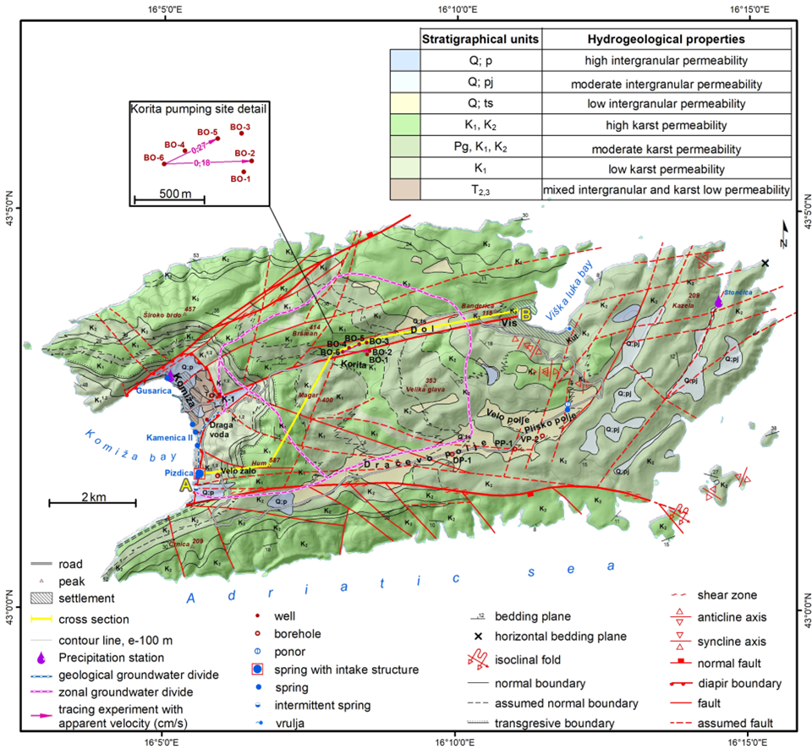
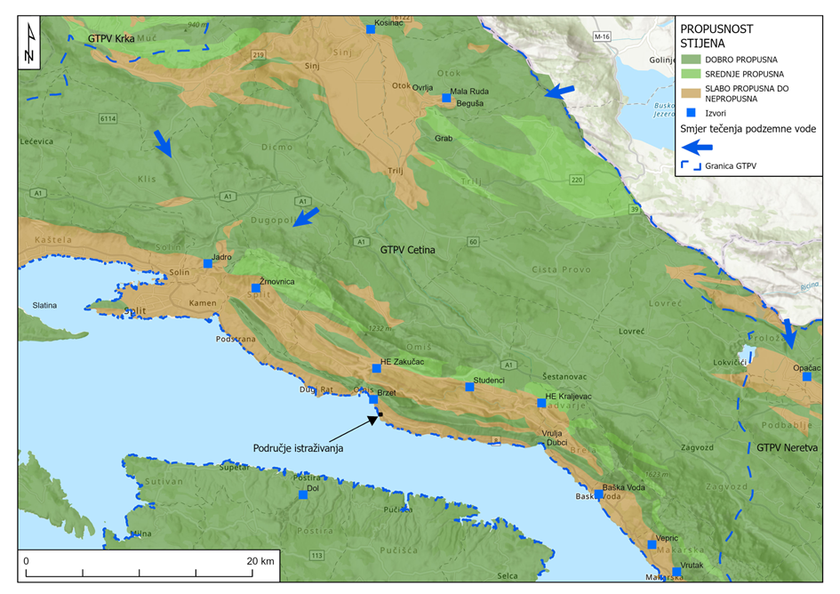
Uvodna razmatranja: zašto ispuštanje pročišćenih otpadnih voda u podzemlje?
Izvor vode za umjetno prihranjivanje: Australija, SAD, Izrael, Španjolska, JAR, Indija,
RH: u slučajevima kada je „prijamnik pročišćenih otpadnih voda toliko udaljen od mjesta zahvata odnosno mjesta ispuštanja da bi odvođenje pročišćenih otpadnih voda prouzročilo nesrazmjerne materijalne troškove”
Hidrogeološka karta otoka Visa (Terzić et al., 2021.; u: Patekar, M. (2025.):
„Konceptualni model umjetnoga prihranjivanja krškoga vodonosnika otoka Visa”, doktorska disertacija, RGNF
Regionalna hidrogeološka karta GTPV Cetina (modificirano prema: Biondić et al., 2016; u: Nakić, Z. & Perković D. (2024): „Analiza utjecaja neizravnog ispuštanja pročišćenih otpadnih voda na stanje podzemnih voda na lokaciji stambene građevine u naselju Nemira u Omišu”, Studija, RGNF
Godišnja Skupština Hrvatskog društva za zaštitu voda
Zagreb, 11. prosinca 2025.

Slide 3
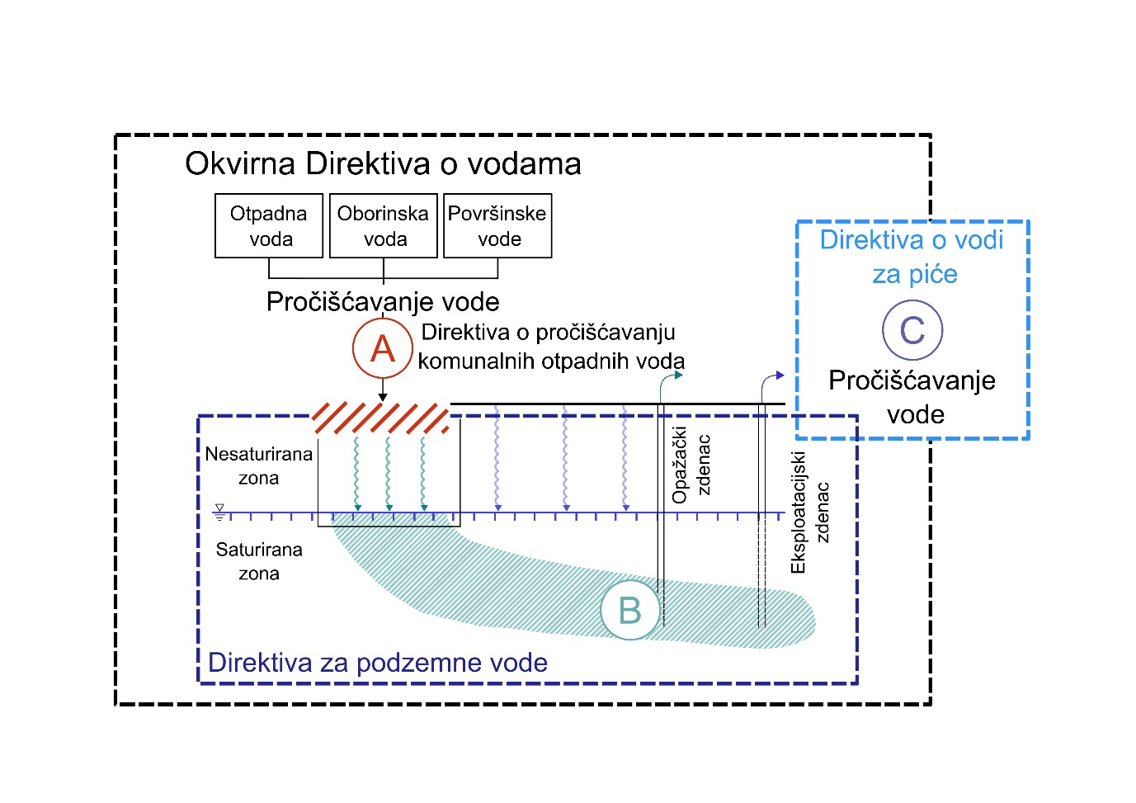
Regulativa EU: Direktive i Uredbe
Okvirna direktiva o vodama (2000/60/EZ) – ponovna uporaba vode kao dopunska mjera za dobro stanje vodnih tijela
Direktiva o podzemnim vodama (2006/118/EZ) – dopušta umjetno prihranjivanje uz sprječavanje unošenja opasnih tvari
Uredba EU 2020/741 – minimalni zahtjevi za ponovnu uporabu vode, obvezna procjena rizika
Naglasak na sigurnu uporabu i zaštitu zdravlja ljudi, životinja i okoliša
Regulatorne nedoumice – ne postoji jedinstveni EU propis za ispuštanje u podzemlje
Ključni izazov: uskladiti zaštitu podzemnih voda s povećanjem dostupnih resursa
Zakonodavni okvir primjene umjetnoga prihranjivanja vodonosnika s pročišćenom otpadnom vodom na razini Europske unije (prema Wintgens, T., Hochstrat, R., Kazner, C., Jeffrey, P., Jefferson, B., Melin, T. (2012). Managed Aquifer Recharge as a component of sustainable water strategies – a brief guidance for EU policies)
Godišnja Skupština Hrvatskog društva za zaštitu voda
Zagreb, 11. prosinca 2025.

Slide 4
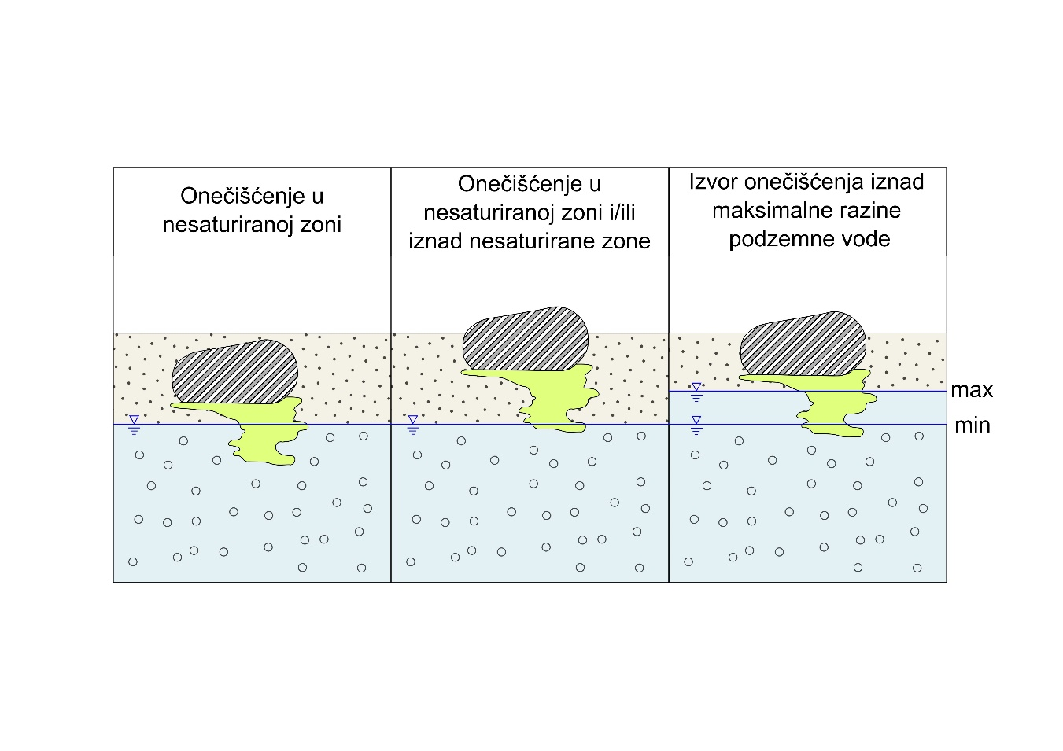
Smjernice: CIS i tehnički vodiči
CIS Guidance Document No. 17 – definira koncept neizravnog unosa onečišćivala kroz tlo i nezasićenu zonu
Naglašava potrebu za dovoljno debelom nezasićenom zonom radi prirodnog pročišćavanja
Propisuje sprječavanje izravnog unošenja opasnih tvari u podzemne vode
UK Environment Agency (Groundwater Protection Technical Guidance, 2017) – zahtijeva procjenu rizika i definiranje sigurnih uvjeta ispuštanja
Svaki projekt mora se temeljiti na konceptualnom hidrogeološkom modelu i procjeni rizika
Koncept neizravnoga unosa onečišćivala u podzemne vode (prema Commission of the European Communities (2007.a): Guidance on preventing or limiting direct and indirect inputs in the context of the Groundwater directive 2006/118/EC Guidance document No 17. Technical Report – 2007 – 012. ISBN 978-92-79-06277-3, European Communities, Luxembourg.)
Godišnja Skupština Hrvatskog društva za zaštitu voda
Zagreb, 11. prosinca 2025.

Slide 5
Regulativa RH
Zakon o vodama (NN 66/19, 84/21, 47/23) – uređuje ispuštanje, odvodnju i pročišćavanje otpadnih voda
Izravno ispuštanje u podzemne vode zabranjeno, osim u iznimnim slučajevima predviđenim posebnim propisom
Dopušteno samo neizravno ispuštanje – infiltracija kroz potpovršinske filterske slojeve
Primjena samo kada bi odvođenje na drugo mjesto uzrokovalo nesrazmjerne troškove
Obvezna analiza utjecaja na podzemne vode i vodni okoliš, ali kriteriji nisu jasno definirani
Pravilnik o graničnim vrijednostima emisija otpadnih voda (NN 26/20) – zabranjuje ispuštanje određenih anorganskih i organskih tvari
Izuzetak za male sustave do 50 ES – analiza utjecaja nije potrebna uz obvezno pročišćavanje
Odluka o metodologiji primjene kombiniranog pristupa (2018) – uređuje ispuštanje u povremene tekućice i ponornice u kršu, uz kriterije za neizravna ispuštanja
Ključni problem – nedorečenost provedbenih smjernica otežava primjenu umjetnog prihranjivanja u praksi
Godišnja Skupština Hrvatskog društva za zaštitu voda
Zagreb, 11. prosinca 2025.

Slide 6
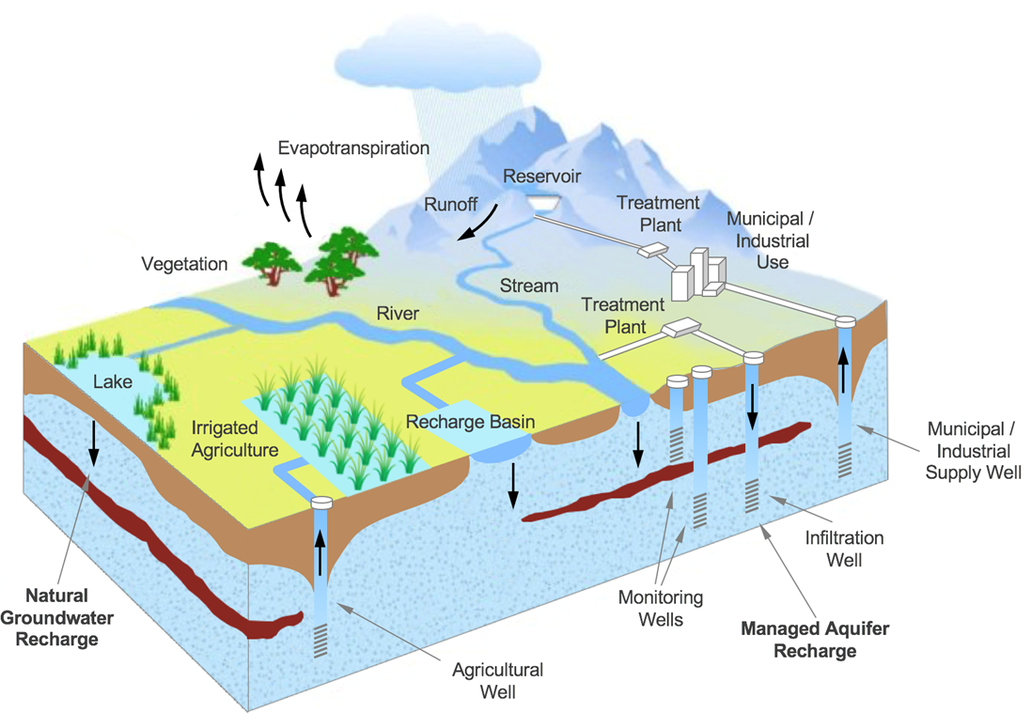
Znanstvena osnova: MAR koncept i ciljevi
MAR (Managed Aquifer Recharge) – namjerno unošenje vode u podzemlje radi povećanja zaliha
Cilj: ublažavanje nestašice vode i smanjenje pritiska na površinske resurse
Omogućuje skladištenje vode u podzemlju, smanjuje gubitke od isparavanja
Sprječava prodor slane vode u obalne vodonosnike
Doprinosi očuvanju ekosustava i smanjenju rizika od poplava
Prirodno pročišćavanje kroz tlo povećava sigurnost ponovne uporabe vode
Godišnja Skupština Hrvatskog društva za zaštitu voda
Zagreb, 11. prosinca 2025.

Slide 7
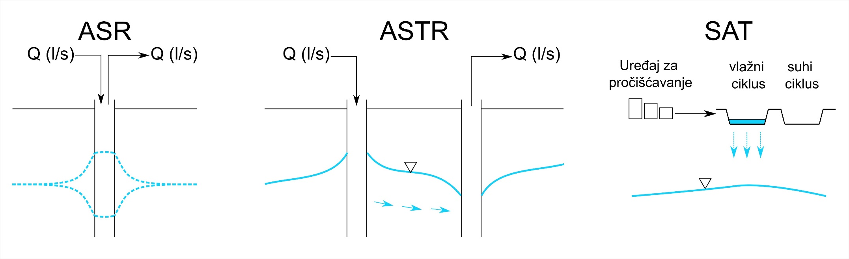
Tehnički pristupi: ASR, ASTR, SAT
Pristupi za umjetno prihranjivanje podzemnih voda s pročišćenim otpadnim vodama (prema Wintgens, T., Hochstrat, R., Kazner, C., Jeffrey, P., Jefferson, B., Melin, T. (2012): Managed Aquifer Recharge as a component of sustainable water strategies – a brief guidance for EU policies)
ASR (engl. Aquifer Storage and Recovery) – upuštanje pročišćene vode u podzemlje kroz isti zdenac iz kojeg se kasnije crpi
ASTR (engl. Aquifer Storage Transfer and Recovery) – upuštanje vode kroz jedan zdenac, a crpljenje kroz drugi
SAT (engl. Soil Aquifer Treatment) – infiltracija pročišćene otpadne vode kroz plitke infiltracijske bazene ili galerije
Godišnja Skupština Hrvatskog društva za zaštitu voda
Zagreb, 11. prosinca 2025.

Slide 8
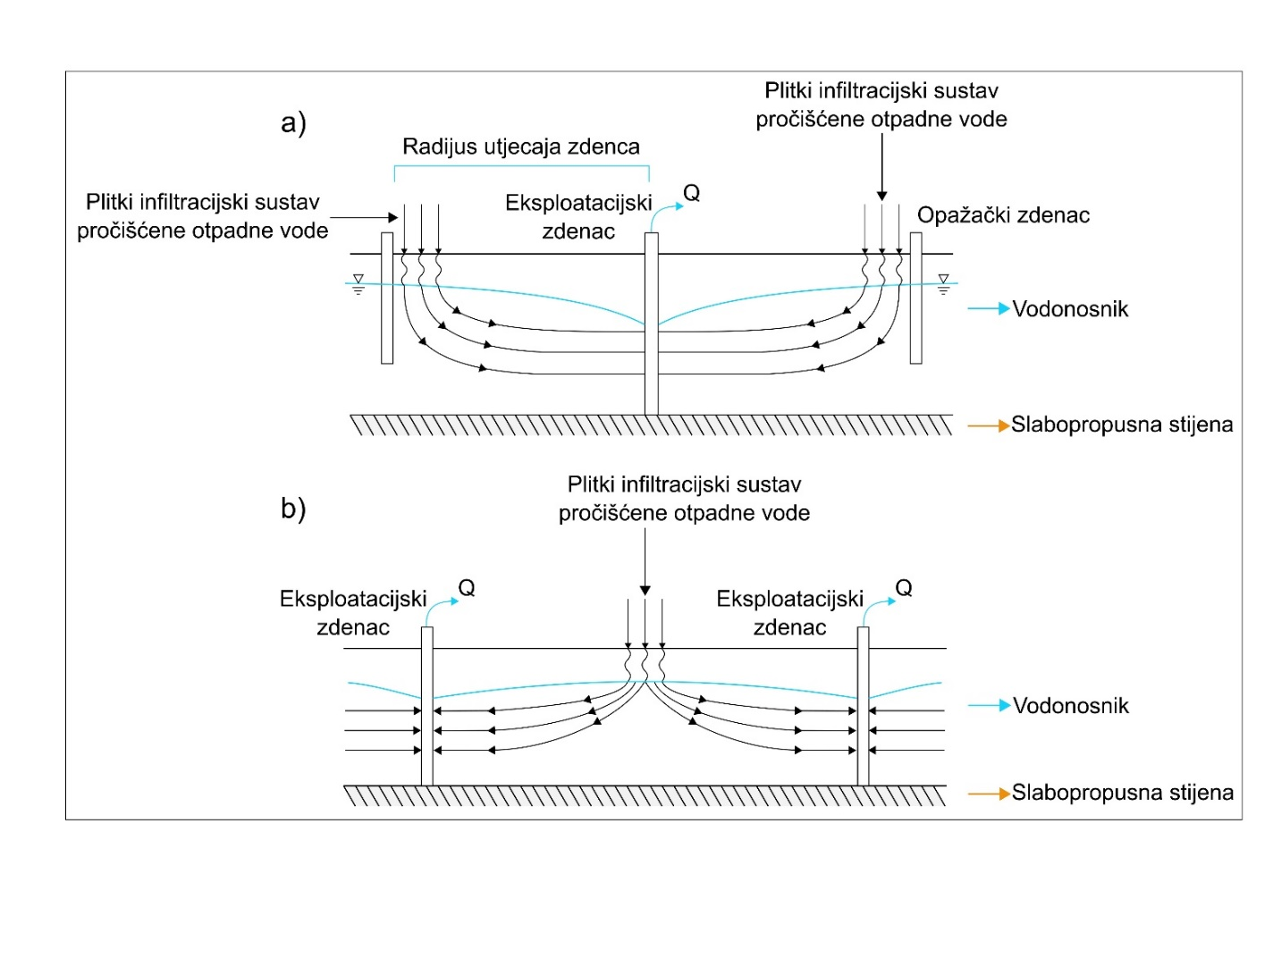
Primjena u područjima s velikom ranjivosti: modificirana ASR
Primjena u osjetljivim i ranjivim područjima, npr. zone sanitarne zaštite izvorišta
Pročišćena voda se u potpunosti zahvaća s jednim ili više eksploatacijskih zdenaca
Sprječava širenje infiltrirane vode izvan kontroliranog područja
Zahtijeva precizno projektiranje i stalni monitoring sigurnosti sustava
Omogućuje primjenu MAR-a uz minimalni rizik za okoliš i ljudsko zdravlje
Cilj: povećanje zaliha vode uz potpunu kontrolu kretanja infiltrirane vode
Primjena modificiranoga ASR pristupa za upuštanje pročišćenih otpadnih voda u osjetljiva ili ranjiva područja (prema Bouwer, H. (2002.): Artificial recharge of groundwater: hydrogeology and engineering. Hydrogeology Journal 10, 121–142): a) crpljenjem iz jednoga zdenca; b) crpljenjem iz dva zdenca
Godišnja Skupština Hrvatskog društva za zaštitu voda
Zagreb, 11. prosinca 2025.

Slide 9
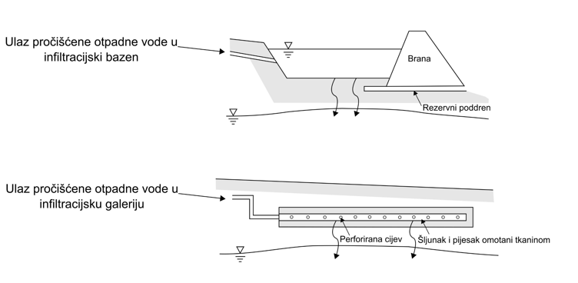
Plitki infiltracijski sustavi: bazeni i galerije
Najčešće korišteni sustavi: infiltracijski bazeni i infiltracijske galerije
Infiltracijski bazen – kontrolirano upuštanje vode na površini, maksimalno iskorištavanje prirodnog pročišćavanja
Infiltracijska galerija – perforirane cijevi u rovu ispunjenom šljunkom/pijeskom za ravnomjernu infiltraciju
Oba sustava pripadaju brzim infiltracijskim sustavima – primjena u vrlo propusnim tlima
Učinkovitost ovisi o granulometrijskom sastavu tla, debljini nezasićene zone i kontroli suspendiranih tvari
Cilj: dodatno prirodno pročišćavanje prije ulaska u vodonosnik
Plitki infiltracijski sustavi upuštanja pročišćenih otpadnih voda u podzemlje (prema OSWER Directive 9200.4-17P (1999.): Use of monitored natural attenuation at Superfund, RCRA corrective action and underground storage tank sites)
Godišnja Skupština Hrvatskog društva za zaštitu voda
Zagreb, 11. prosinca 2025.

Slide 10
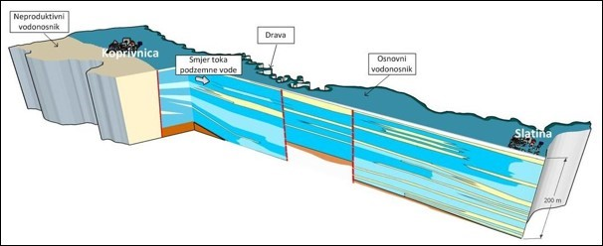
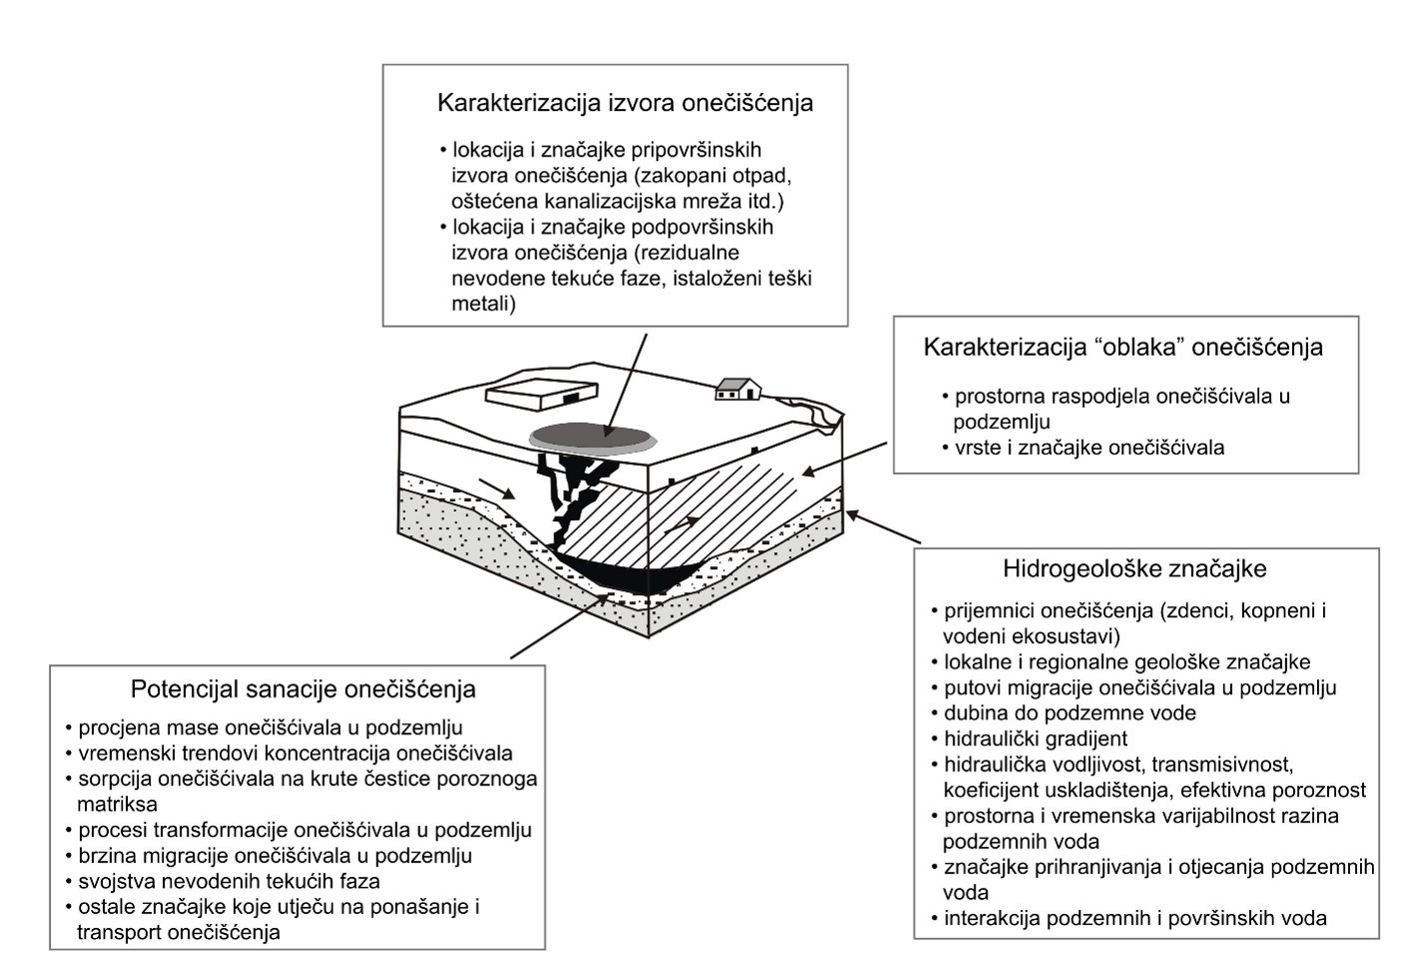
Konceptualni modeli: uloga u procjeni rizika
Shematski konceptualni model onečišćenoga vodonosnog sustava
Konceptualni model grupiranoga tijela podzemne vode
Legrad – Slatina (Nakić, Z., Parlov, J., Perković, D., Kovač, Z., Buškulić, P., Špoljarić, D., Ugrina, I. i Stanek, D. (2018.): Definiranje kriterija za određivanje pozadinskih koncentracija i graničnih vrijednosti onečišćujućih tvari u tijelima podzemne vode u panonskom dijelu Hrvatske, Studija, Rudarsko-geološko-naftni fakultet Sveučilišta u Zagrebu, Zagreb)
Cilj modela: osigurati pouzdanu osnovu za projektiranje, odabir metode infiltracije i procjenu utjecaja na podzemne vode
Godišnja Skupština Hrvatskog društva za zaštitu voda
Zagreb, 11. prosinca 2025.

Slide 11
Procesi samopročišćavanja: ključni mehanizmi i učinci
Prirodno samopročišćavanje: rezultat kombinacije fizikalnih, kemijskih i bioloških procesa u nezasićenoj i zasićenoj zoni
Biorazgradnja – mikroorganizmi razgrađuju organske tvari do vode i CO₂
Kemijska stabilizacija – oksidacijsko-redukcijske reakcije smanjuju mobilnost onečišćivala
Sorpcija – vezanje tvari na mineralne ili organske čestice tla, smanjenje koncentracija
Disperzija i miješanje s čistom podzemnom vodom dodatno razrjeđuju onečišćivala
U nezasićenoj zoni učinkoviti procesi denitrifikacije i oksidacije amonijevih iona
U zasićenoj zoni dominiraju taloženje fosfata i adsorpcija organskih spojeva
Cilj: osigurati da infiltrirana voda prođe kroz prirodne barijere koje smanjuju rizik za zdravlje i okoliš
Godišnja Skupština Hrvatskog društva za zaštitu voda
Zagreb, 11. prosinca 2025.

Slide 12
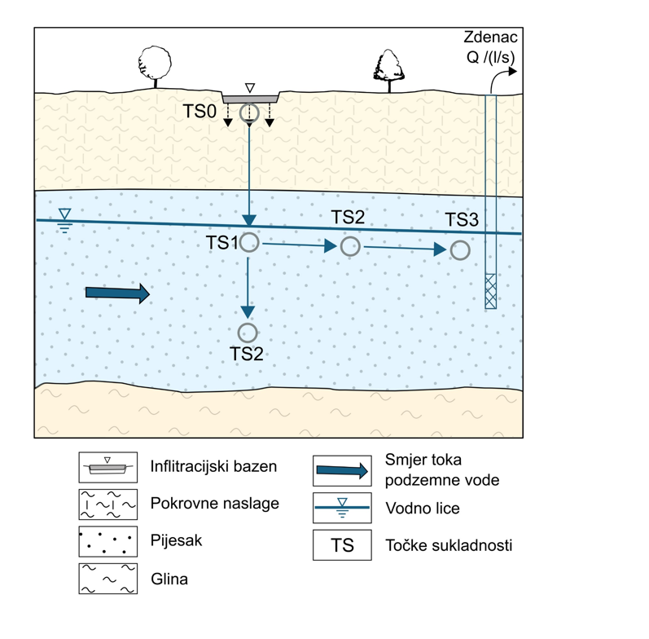
Monitoring i kontrola utjecaja na podzemne vode
Monitoring kakvoće procjedne i podzemne vode - omogućuje procjenu rizika i sprječavanje unošenja opasnih tvari u podzemne vode
Temelji se na smjernicama CIS Guidance Document No. 17 – Guidance on preventing or limiting direct and indirect inputs in the context of the Groundwater Directive (2006/118/EC)
Definiraju se točke sukladnosti za praćenje koncentracija u procjednoj i podzemnoj vodi
osiguravaju pravovremeno reagiranje i primjenu mjera zaštite
uzimaju u obzir purifikacijske značajke nezasićene i zasićene zone
Cilj: zaštita okolišnih ciljeva i zdravlja ljudi uz stalnu kontrolu sustava
Shematski konceptualni model monitoringa kakvoće procjedne i podzemne vode
Godišnja Skupština Hrvatskog društva za zaštitu voda
Zagreb, 11. prosinca 2025.

Slide 13
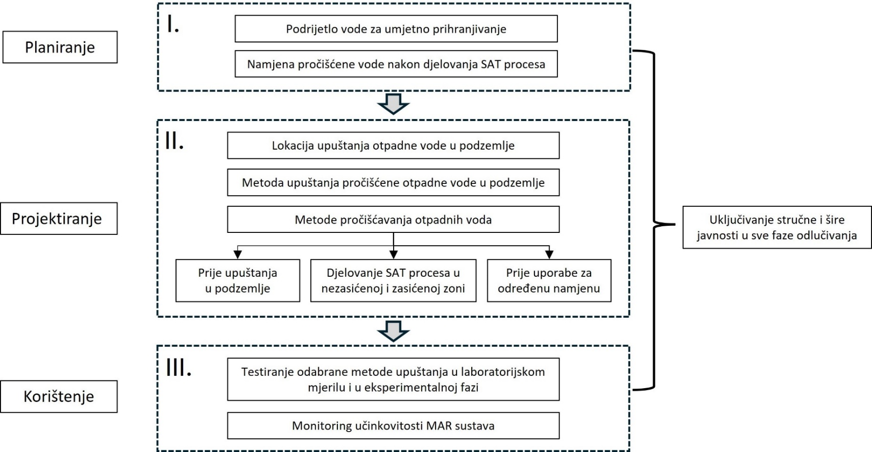
Planiranje i projektiranje sustava za ispuštanje proćišćenih otpadnih voda
Yuan, J., Van Dyke, M.I., Huck, P.M. (2016.): Water reuse through managed aquifer recharge (MAR): assessment of regulations/guidelines and case studies, Water Quality Research Journal, (2016) 51 (4): 357–376
Cilj: osigurati dugoročnu pouzdanost sustava, zaštitu okoliša i sigurnost ponovne uporabe vode
Godišnja Skupština Hrvatskog društva za zaštitu voda
Zagreb, 11. prosinca 2025.

Slide 14
Primjeri iz svijeta: Španjolska, SAD, Australija, UK
SAD (Kalifornija): Dozvoljena infiltracija s površine; injektiranje zabranjeno; obvezan monitoring patogena, prioritetnih tvari i novonastala onečišćivala (engl. emerging pollutants). Vodič: USEPA (2012.): Guidelines for Water Reuse, EPA/600/R-12/ 618. US Environmental Protection Agency and US Agency for International Development, Washington, DC, USA
Španjolska: Zakon o ponovnoj uporabi pročišćene vode iz 2007. g.; infiltracija dopuštena; cilj – očuvanje ekosustava. Zakon: Real Decreto 1620/2007., de 7 de diciembre, por el que se establece el régimen jurídico de la reutilización de las aguas depuradas.
UK (Engleska): Stroga procjena rizika; minimalna dubina 1,2 m iznad podzemne vode; zabrana na strmim terenima; obvezan monitoring. Vodiči: a) Environment Agency and Department for Environment, Food & Rural Affairs (2016.): Guidance: Infiltration systems: groundwater risk assessments; How to assess the risks to groundwater for treated effluent discharges, b) UK Environment Agency (2017.): Groundwater protection technical guidance.
Škotska: Tehnički standardi za infiltracijske sustave; minimalne udaljenosti od vodotoka i crpilišta; obvezan monitoring. Vodiči: a) Scottish government, Local Government and Housing Directorate, LGHD (2022.): Private wastewater treatment systems – infiltration systems, Standard 3.9. (In: Building standards technical handbook 2022: domestic), b) Scottish Environment Protection Agency, SEPA (2022.): Regulatory Method (WAT-RM-04) Indirect Sewage Discharges to Groundwater.
Australija: nema obvezujućih propisa; smjernice temeljene na procjeni rizika; naglasak na holistički pristup. Vodič: Dillon, P., Pavelic, P., Page, D., Beringen, H., Ward, J. (2009.): Managed Aquifer Recharge: An Introduction. Waterlines Report Series No.13. National Water Commission, Canberra, Australia.
Zajednička poveznica: stroga kontrola rizika i zaštita zdravlja ljudi i okoliša, uz obveznu procjenu HG uvjeta i primjenu sustava monitoringa procjednih i podzemnih voda
Godišnja Skupština Hrvatskog društva za zaštitu voda
Zagreb, 11. prosinca 2025.

Slide 15
Izazovi i preporuke za primjenu u RH
Glavni izazovi :
Nedostatak provedbenih kriterija – iako zakon dopušta neizravno ispuštanje, ne postoje jasne smjernice za analizu utjecaja.
Tehnička ograničenja – manjak iskustva s MAR sustavima, nedovoljna istraživanja propusnosti tla i nezasićene zone.
Rizik od onečišćenja – posebice u krškim vodonosnicima gdje je brzina infiltracije velika.
Nedostatak javne prihvaćenosti – percepcija rizika kod korištenja otpadnih voda.
Preporuke:
Izraditi nacionalne tehničke vodiče temeljene na EU smjernicama.
Uvesti obaveznu procjenu rizika i monitoring prije izdavanja dozvola.
Razviti pilot-projekte za testiranje MAR sustava u različitim hidrogeološkim uvjetima.
Provoditi edukaciju i komunikaciju s javnošću radi povećanja povjerenja
Godišnja Skupština Hrvatskog društva za zaštitu voda
Zagreb, 11. prosinca 2025.

Slide 16
Zaključna razmatranja: smjernice za budućnost
Integrirati MAR u strategije i planove upravljanja vodama – jedna od ključnih mjeru za ublažavanje suša i očuvanje ekosustava.
Unaprijediti pravni okvir – definirati kriterije za ispuštanje pročišćenih otpadnih voda u podzemlje, uključujući standarde kakvoće i postupke procjene rizika.
Primijeniti napredne tehnologije – reaktivne barijere, dodatno pročišćavanje, sustave za praćenje u realnom vremenu.
Primijeniti holistički pristup – povezati MAR sustave s konceptom kružnog gospodarstva i održivog korištenja resursa.
Poticati međunarodnu suradnju i razmjenu iskustava – koristiti primjere dobre prakse iz EU i svijeta.
Najava: Okrugli stol pod nazivom: „Ispuštanje pročišćenih otpadnih voda u podzemlje: prednosti, ograničenja i nedostaci”, u organizaciji Sekcije za vode Znanstvenoga vijeća za zaštitu prirode i okoliša HAZU: lipanj 2026.
Godišnja Skupština Hrvatskog društva za zaštitu voda
Zagreb, 11. prosinca 2025.

